Slide 1
PRAHA
„Matka měst“

Slide 2
Praha - základní
Hlavní město České republiky.
Nejmenší kraj (496 km²).
Nejlidnatější kraj – 1250 000 obyvatel
Hustota zalidnění 2 473 obyv./km²
Sídlo prezidenta, vlády, parlamentu i řady dalších státních či mezinárodních institucí a firem.

Slide 3
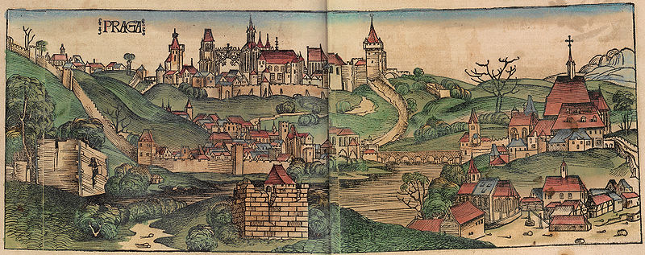
Praha - historická
První osídlení – 2. polovina 9. století.
Již v 6. století však Pražskou kotlinu osídlují Slované.
10. století založení Pražského hradu.
Existence hradu přináší příliv obyvatel a řemeslníků.
V podhradí vznikají první pražská města:
Staré Město, Malá Strana, Nové Město a Hradčany.
1784 – sjednocení měst v Prahu.
1920 – vytvořena „Velká Praha“, se kterou se do dnešní doby spojilo více jak 100 obcí.

Slide 4
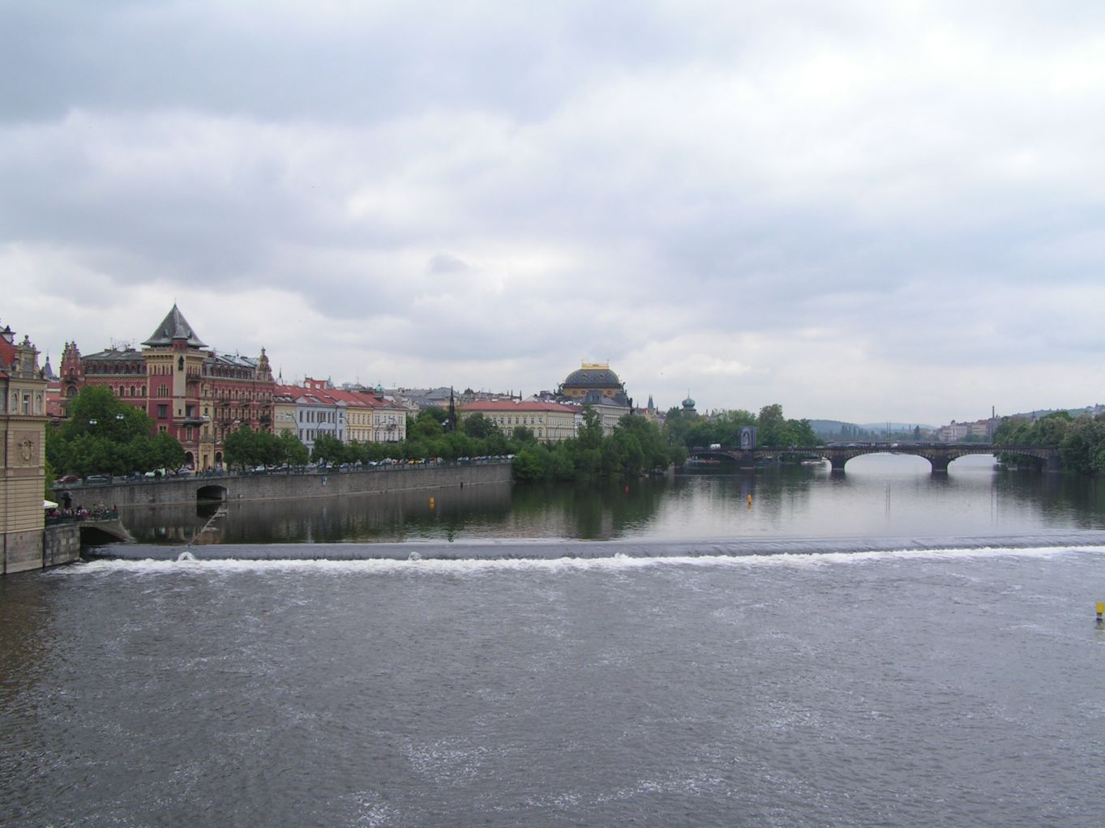
Praha - geografická
Rozkládá se v členité Pražské plošině.
Protékána řekou Vltavou.
S nadmořskou výškou kolem 300 m n. m.
Nejvyšší bod 399 m n. m., nejnižší 177 m n. m.
Nadprůměrně teplé podnebí.
Průměrná roční teplota: 9°C.
Pražské Klementinum – nejstarší měření v ČR.
Sousedním regionem je Středočeský kraj.
GPS: 50°05'19" severní šířky a 14°25'17" východní délky.

Slide 5
Praha - administrativní
Praha je hlavním městem ČR a současně jedním z krajů ČR.
Od 24. 11. 1990 je Praha opět statutárním městem.
Dělí se na další správní obvody.
Sídlem je magistrát a představitelem primátor.
Od 1. 7. 2001 je Praha členěna na 22 správních obvodů a 57 městských částí.
Každá městská část je spravována starostou a zastupitelstvem.

Slide 6
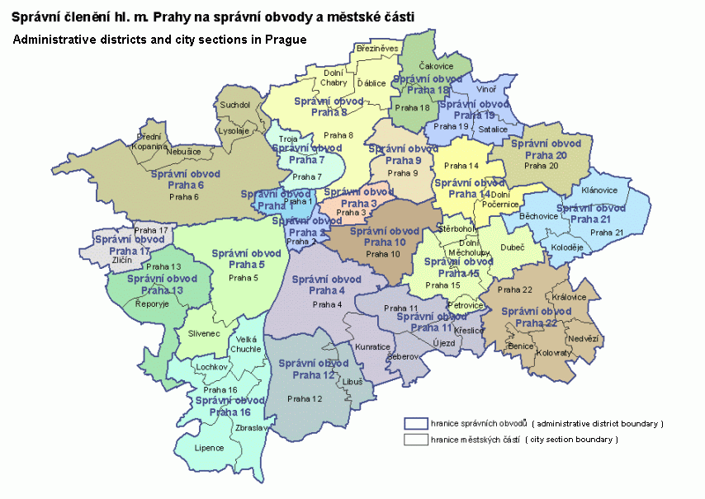

Slide 7
Praha - lidská
Nejlidnatější město ČR.
Dnes již multikulturní město s početnými národnostními menšinami.
Slováci, Rusové, Vietnamci, Srbové, Chorvati.
Zajímavostí je jeden z nejnižších podílů romské populace v porovnání s ostatními kraji.
Praha má vysokou míru migrace.
Historické postavení zabírá židovská komunita, včetně židovského města.
V Praze žije přibližně 2000 bezdomovců.

Slide 8
Praha - hospodářská
Praha se jako jediná z regionů ČR řadí mezi hospodářsky vyspělé a významné evropské regiony.
Dle agentury Eurostat je Praha 5. nejbohatší město v EU.
Sídlí zde významné české i zahraniční firmy.
Praha vytváří ¼ celostátního hrubého domácího produktu (HDP).

Slide 9
Praha - dopravní
Praha je významnou mezinárodní i vnitrostátní dopravní křižovatkou.
Paprsčitá síť silnic včetně dálnic.
Železnice do všech směrů, včetně napojení na koridory.
Mezinárodní a stále významnější letiště Václava Havla (Prague Vaclav Havel Airport).
Lodní doprava na Vltavě.
Fungující systém městské hromadné dopravy (DPP) a integrovaný dopravní systém (PID).

Slide 10
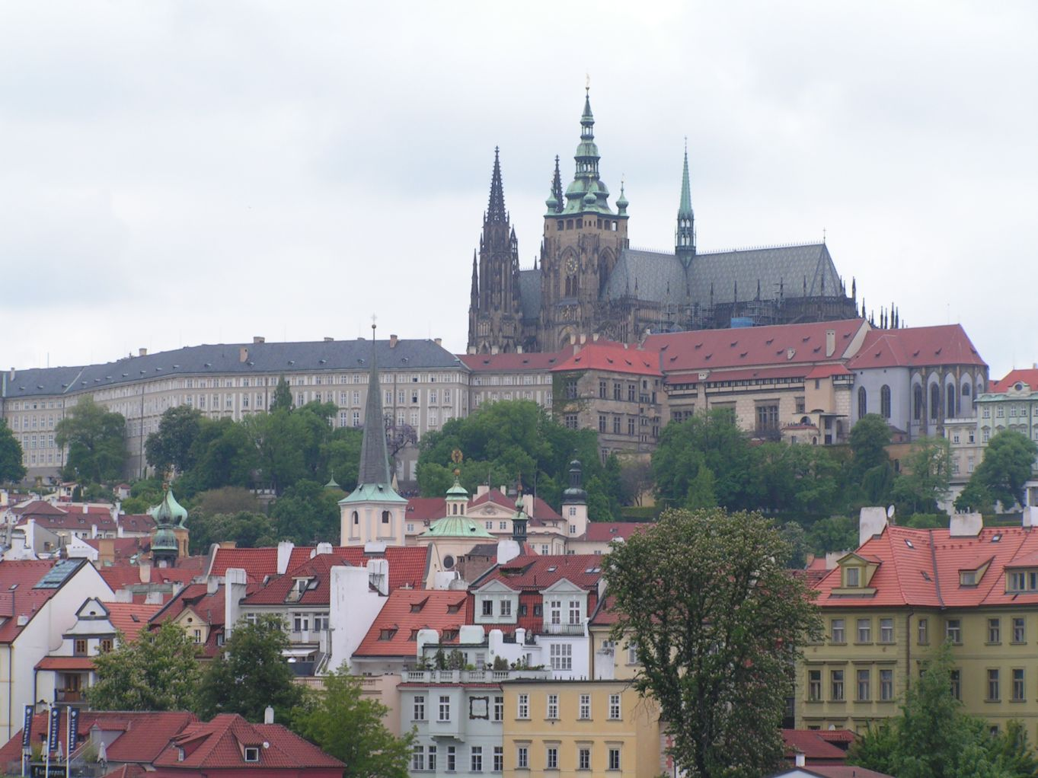
Praha - institucionální
Svým charakterem je Praha ideálním místem pro vznik a sídla řady institucí:
Prezident ČR.
Vláda a Parlament ČR.
Zahraniční zastupitelství a ambasády.
Univerzity – Karlova, VŠE, ČVUT, DAMU aj.
Fakultní nemocnice – Motol, Bulovka …
Soudy, školy, nemocnice, úřady atd.

Slide 11
Praha - turistická
Praha je nejnavštěvovanějším místem ČR.
Nejvýznamnějším cílem je bezesporu historické centrum Prahy:
Od r. 1992 zapsáno na seznam UNESCO.
Staré Město, Malá Strana, Josefov, Karlův most …
Historické jádro je také Pražskou památkovou rezervací.
Jen pro zajímavost omezený výčet turistických cílů:
Hradčany, Karlův most, Vyšehrad, Orloj, Národní muzeum, Národní divadlo, Staroměstské a Václavské náměstí, Malá strana, Kampa, Petřín, Strahov, ZOO …
Kromě „turistické klasiky“ nabízí Praha i řadu aktivního i pasivního sportovního vyžití.

Slide 12
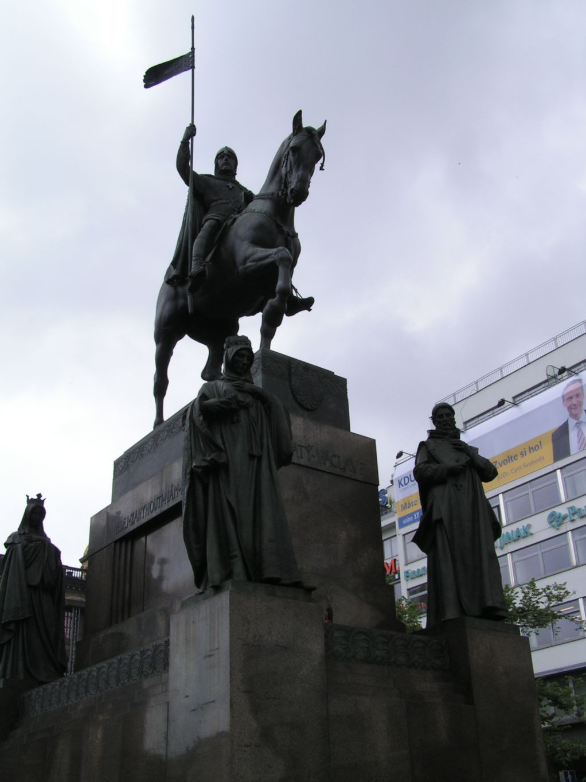

Slide 13
Praha - zajímavá
18 mostů, 9 ostrovů, 31 km délky Vltavy.
Přes 500 věží.
870 ha parků a zahrad určených pro věřejnost.
Nejstarší pivovar U Fleků – 1499.
Nejvyšší stavba – Žižkovský vysílač 216 m.
Nejdelší eskalátor – 87,2 m Náměstí Míru
Významných osobností – nepočítaně.

